Slide 1
Základy počítačovej grafiky a spracovania obrazu
Určenie príznakov a rozpoznávanie
Doc. RNDr. Milan Ftáčnik, CSc.

Slide 2
Motivácia
Po rozdelení obrazu na oblasti vo fáze segmentácie je cieľom popísať oblasti tak, aby sa na základe popisu dali rozpoznať
Popis oblasti robíme podľa toho, akú metódu rozpoznávania použijeme
Základné techniky rozpoznávania sú štatistické, syntaktické, pomocou neurónových sietí a ostatné

Slide 3
Popis obrazu
Popis segmentovanej oblasti vyžaduje voľbu, či budeme vychádzať z a) externej charakteristiky = hranice oblasti b) internej charakteristiky – t.j. bodov, ktoré oblasť tvoria
Z hranice vieme určiť body oblasti a naopak
Hranicu volíme vtedy, ak kladieme dôraz na tvar, oblasť volíme vtedy, ak kladieme dôraz na farbu alebo textúru

Slide 4
Popis obrazu II
Druhá voľba, ktorú robíme: či budeme používať lokálne popisy alebo globálne popisy
Lokálny popis je viazaný na význačné miesta v obraze, ktoré hľadáme detektorom a popis ich okolia, ktoré získame deskriptorom
Globálny popis charakterizuje oblasť v obraze celostnými charakteristikami – viaceré sa viažu na tvar oblasti

Slide 5
Delenie metód popisu tvaru
Podľa vstupu: hranica alebo oblasť
Štatistické a syntaktické popisy
Či sa dá zrekonštruovať pôvodná oblasť
Podľa schopnosti určiť neúplné tvary
Matematické alebo heuristické popisy
Robustnosť – vzhľadom na otočenie, posunutie, škálovanie alebo rozlíšenie

Slide 6
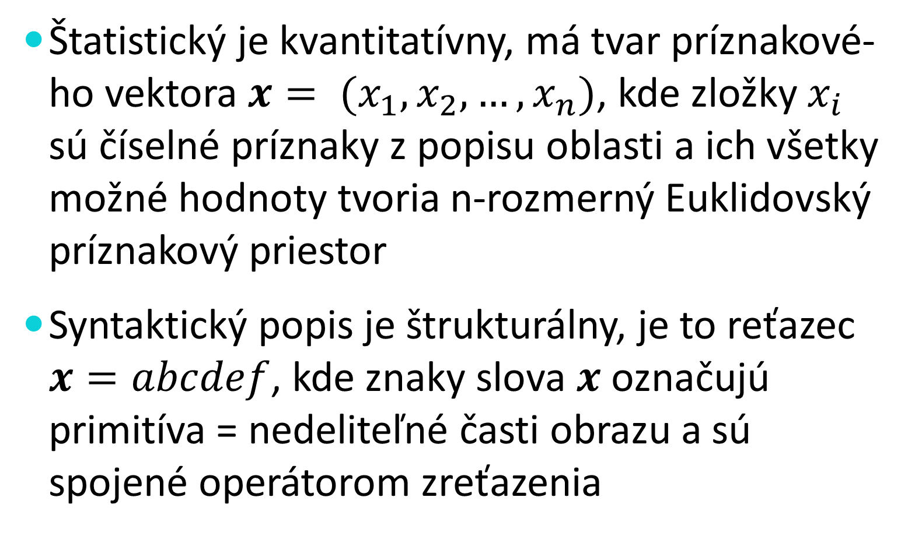
Štatistický vs. syntaktický popis
Štatistický je kvantitatívny, má tvar príznakové- ho vektora $x= {(x}_{1}, x_{2}, …, x_{n})$, kde zložky $x_{i}$ sú číselné príznaky z popisu oblasti a ich všetky možné hodnoty tvoria n-rozmerný Euklidovský príznakový priestor
Syntaktický popis je štrukturálny, je to reťazec $x=abcdef$, kde znaky slova $x$označujú primitíva = nedeliteľné časti obrazu a sú spojené operátorom zreťazenia

Slide 7
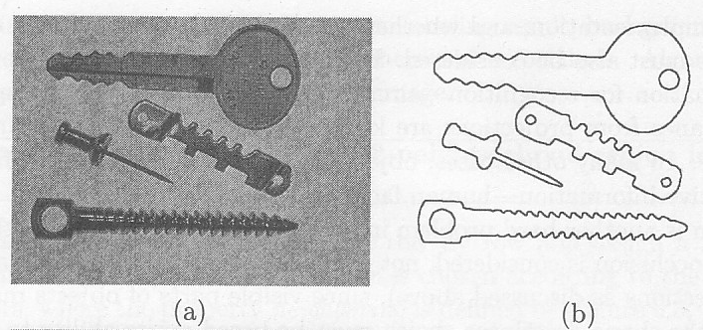
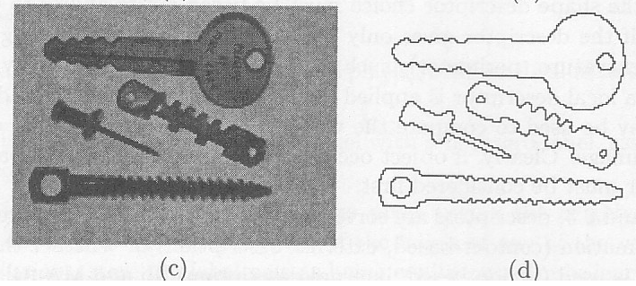
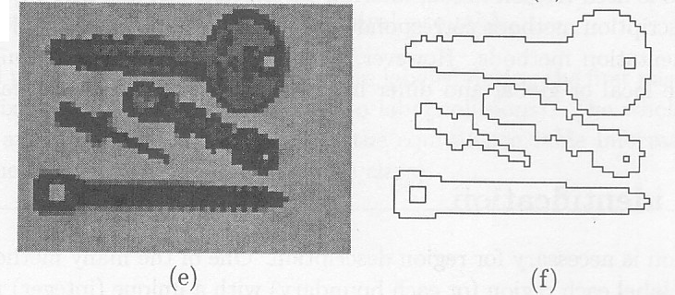
Závislosť tvaru od rozlíšenia
a) 640x480 c) 160x120 e) Obraz 64x48 b) d) f) Hranica

Slide 8
Spôsoby reprezentácie tvaru
Reťazcové kódy
Polygonálne aproximácie
Signatúry
Segmenty hranice
Kostra oblasti
...

Slide 9
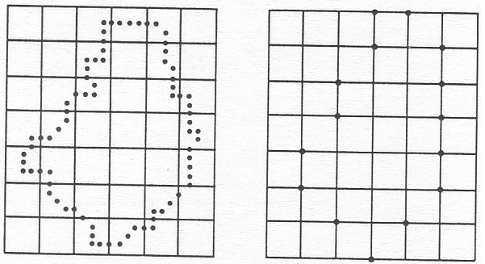
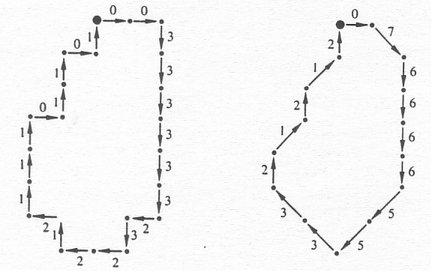
Reťazcové kódy
Popis oblasti postupnosťou čiarových segmen-tov jednotkovej dĺžky – 4 (alebo 8) smerový reťazcový kód - 0033333323221211101101

Slide 10
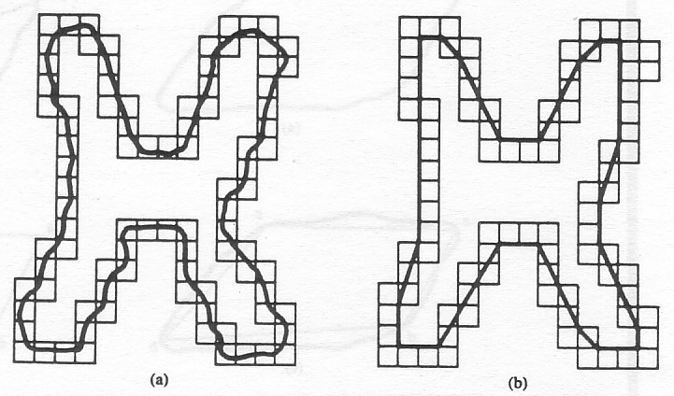
Polygonálne aproximácie
Každú hranicu možno aproximovať polygónom (s najmenším počtom segmentov)
1. Polygón s najmenším polomerom

Slide 11
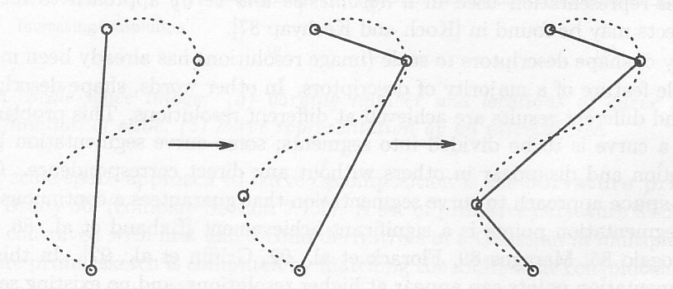
Polygonálne aproximácie II
2. Polygón so znalosťou hranice - delíme hrani-cu na segmenty, až kým ich vzdialenosť od sku-točnej hranice nie je menšia ako určený prah

Slide 12
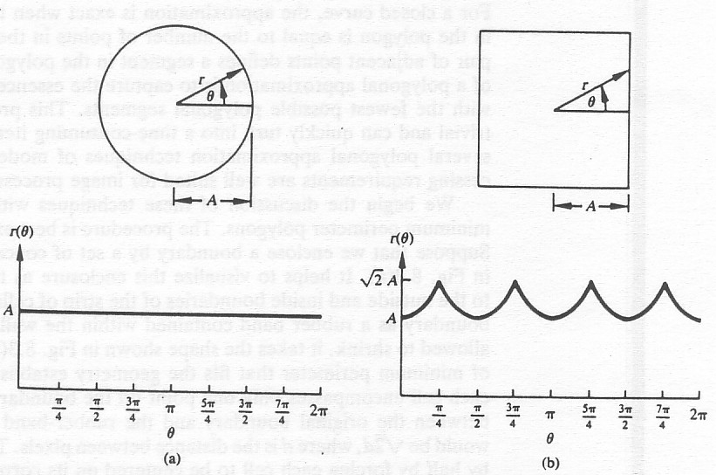
Signatúra
Jednorozmerná reprezentácia hranice = vzdialenosť od centroidu oblasti ku hranici ako funkcia uhla

Slide 13
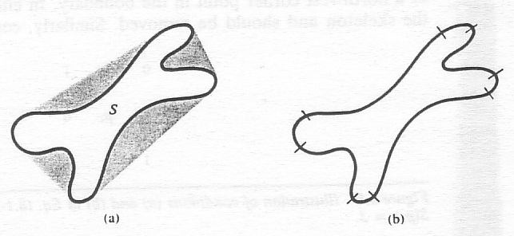
Segmenty hranice
Získame ich pomocou konvexnej obálky H, oblasti S a konvexnej deficiencie D = H – S
Potom segment je tam, kde D začína alebo končí, v a) je D označené šedou

Slide 14
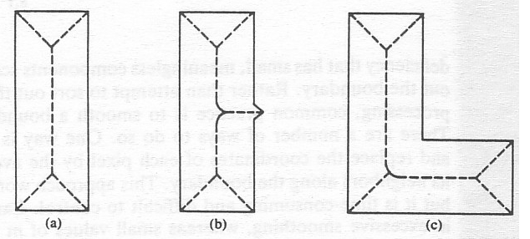
Kostra oblasti
Kostra oblasti R je množina bodov, ktoré majú od hranice B oblasti R rovnakú vzdialenosť (nemusí byť súvislá)

Slide 15
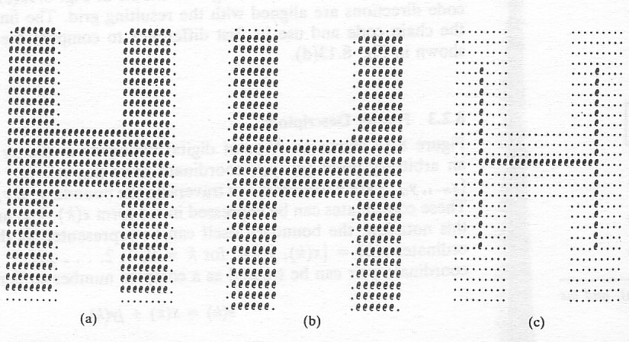
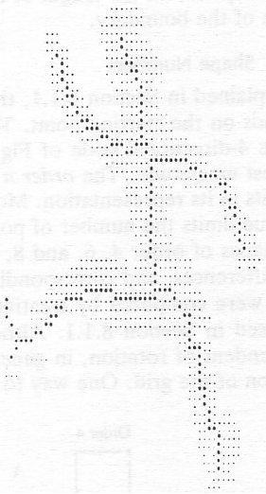
Kostra oblasti získaná stenčovaním

Slide 16
Popisy hranice
Dĺžka hranice
Zakrivenie hranice – pomer medzi počtom bodov hranice a počtom bodov, v ktorých mení smer
Štrukturálny popis segmentov hranice
Štatistické momenty – hranicu interpretujeme ako náhodnú premennú

Slide 17
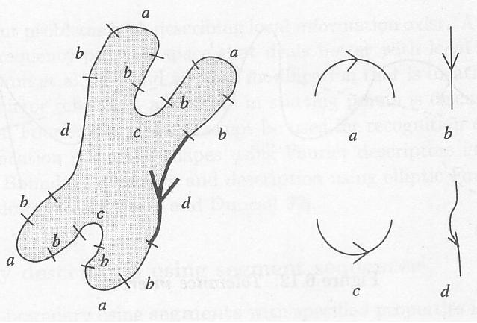
Štrukturálny popis hranice
Hranicu popíšeme reťazcom symbolov -popisujú časti hranice určitého zakrivenia dbabcbabdbabcbab

Slide 18
Popisy oblasti
Jednoduché geometrické popisy:
Plocha – počet pixlov oblasti
Eulerovo číslo = počet súvislých častí oblasti N mínus počet dier S
Excentricita – pomer medzi dĺžkou maximálnej chrbtice A ku dĺžke maximálnej chrbtice B kolmej na A

Slide 19
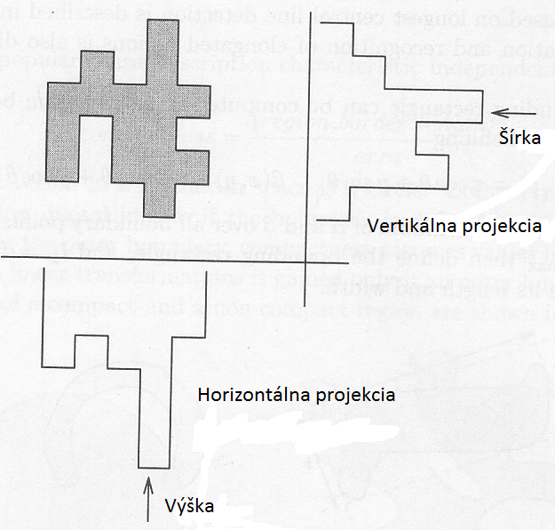
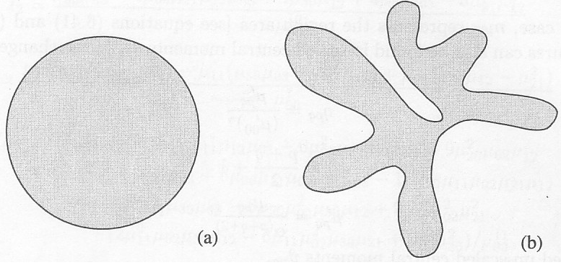
Popisy oblasti II
Projekcie – vertikálne (horizontálne)
Kompaktnosť – po- mer medzi štvorcom dĺžky hranice a plo- chou

Slide 20
Príznakový popis
Aká je správna dĺžka príznakového vektora?
Existuje tzv. prekliatie dimenzionality (curse of dimensionality)
V tejto súvislosti hovoríme o:
  extrakcii (získaní) príznakov z obrazu
  selekcii (výbere) príznakov, to znamená o znížení ich počtu, ale tak, aby sme dosiahli čo najlepší výsledok rozpoznávania

Slide 21
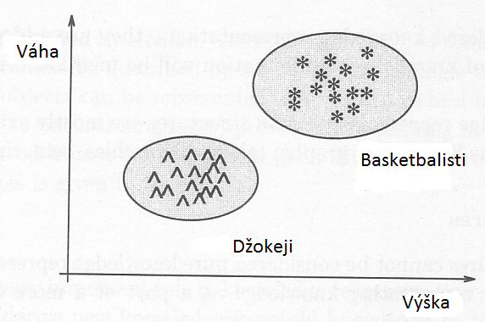
Rozpoznávanie obrazcov
Používa sa na klasifikáciu oblastí alebo objektov a tvorí súčasť zložitejších systémov počítačového videnia
Príklad – máme príznakový vektor x = (výška, váha) a klasifikujeme do dvoch tried

Slide 22
Rozpoznávanie obrazcov II
Objekt je fyzická jednotka, obvykle reprezentovaná oblasťou v obraze
Objekt popisujeme formálnym popisom, ktorý sa nazýva obrazec (angl. pattern)
Obrazcom môže byť príznakový vektor, vyjadrujúci kvantitatívny popis oblasti alebo reťazec (slovo) z primitív a relácií medzi nimi vyjadrujúce štrukturálny (kvalitatívny) popis

Slide 23
Rozpoznávanie obrazcov III
Množinu všetkých objektov možno rozdeliť na podmnožiny s podobnými príznakmi, ktoré sa nazývajú triedy
Rozpoznanie objektu znamená priradiť neznámy objekt do triedy a zariadenie, ktoré to priraďuje, sa nazýva klasifikátor
Počet tried sa vie dopredu – pri rozpoznávaní s učiteľom alebo určuje zhlukovaním z príznako-vého priestoru – pri rozpoznávaní bez učiteľa

Slide 24
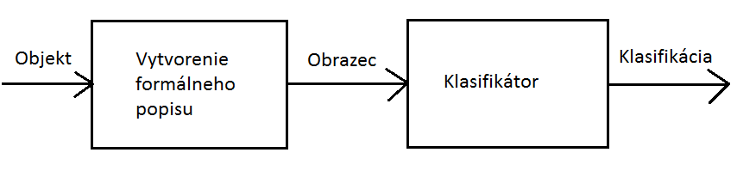
Rozpoznávanie obrazcov IV
Klasifikátor nerozhoduje o rozpoznaní objektu priamo, ale na základe formálneho popisu vlastností objektu = obrazec
Preto hovoríme o rozpoznávaní obrazcov (angl. Pattern recognition)

Slide 25
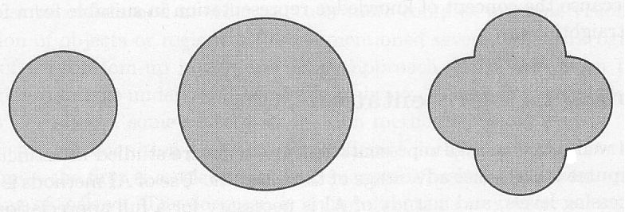
Štatistické rozpoznávanie obrazcov
Aké príznaky by ste použili na klasifikáciu nasledovných objektov?

Slide 26
Štatistické rozpoznávanie obrazcov
Aké príznaky by ste použili na klasifikáciu nasledovných objektov?
Príznakový vektor
x = (veľkosť, kompaktnosť)

Slide 27
Rozpoznávanie s učiteľom a bez
Rozpoznávanie s učiteľom – je známy počet tried, je množina príznakových vektorov, o ktorých sa vie, do ktorej triedy patria
Pri učení sa z nej určí trénovacia množina, na ktorej natrénujeme klasifikátor a testovacia množina, na ktorej sa klasifikátor otestuje
Rozpoznávanie bez učiteľa – nevie sa počet tried, ani ich príslušnosť do triedy, triedy sa hľadajú ako zhluky príznakových vektorov

Slide 28
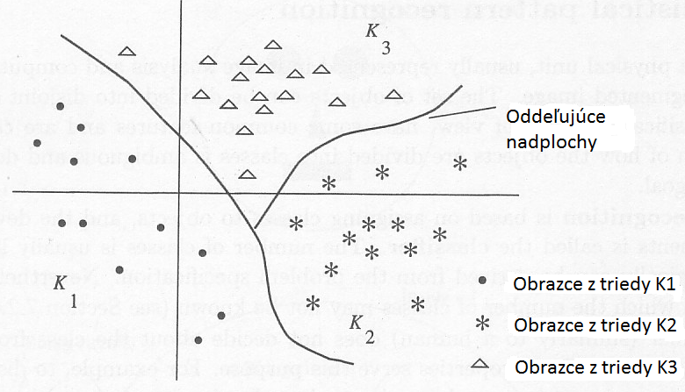
Štatistické rozpoznávanie obrazcov II
Triedy obrazcov vytvárajú v príznakovom pries-tore zhluky, ktoré sa dajú oddeliť diskriminač-nými (oddeľujúcimi) hyperkrivkami (nadplo-chami)

Slide 29
Štatistické rozpoznávanie obrazcov III
Separovateľné triedy – známe obrazce z rôznych tried sa dajú oddeliť nadplochami
Lineárne separovateľné triedy – známe obrazce dajú sa oddeliť nadrovinami
Neseparovateľné triedy – nedajú sa oddeliť, lebo jeden obrazec môže patriť do viacerých tried, čiže klasifikátor pri klasifikácii urobí chybu = väčšina reálnych problémov

Slide 30
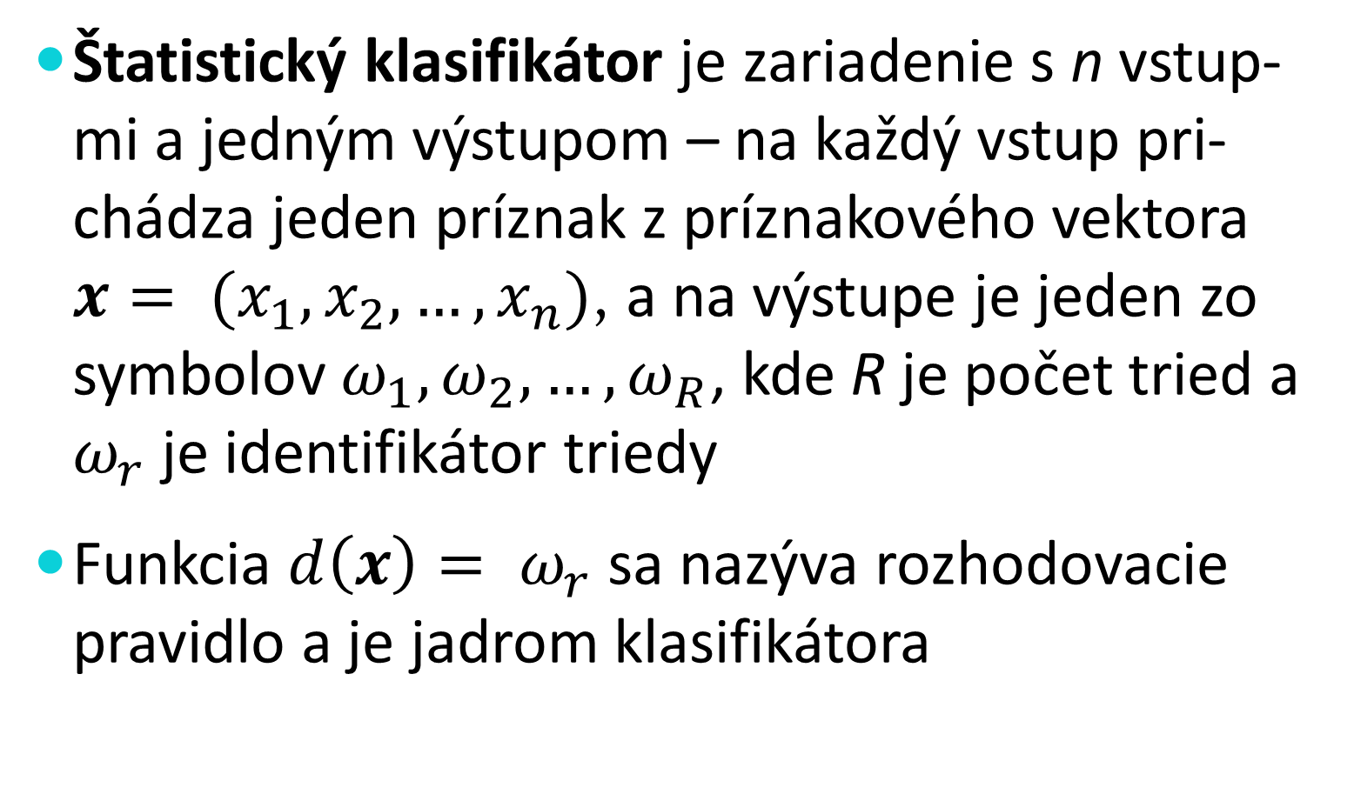
Štatistické rozpoznávanie obrazcov IV
Štatistický klasifikátor je zariadenie s n vstup-mi a jedným výstupom – na každý vstup pri-chádza jeden príznak z príznakového vektora $x= {(x}_{1}, x_{2}, …, x_{n})$, a na výstupe je jeden zo symbolov ${ω_{1}, ω}_{2}, …, ω_{R}$, kde R je počet tried a $ω_{r}$ je identifikátor triedy
Funkcia $d\left(x\right)= ω_{r}$ sa nazýva rozhodovacie pravidlo a je jadrom klasifikátora

Slide 31
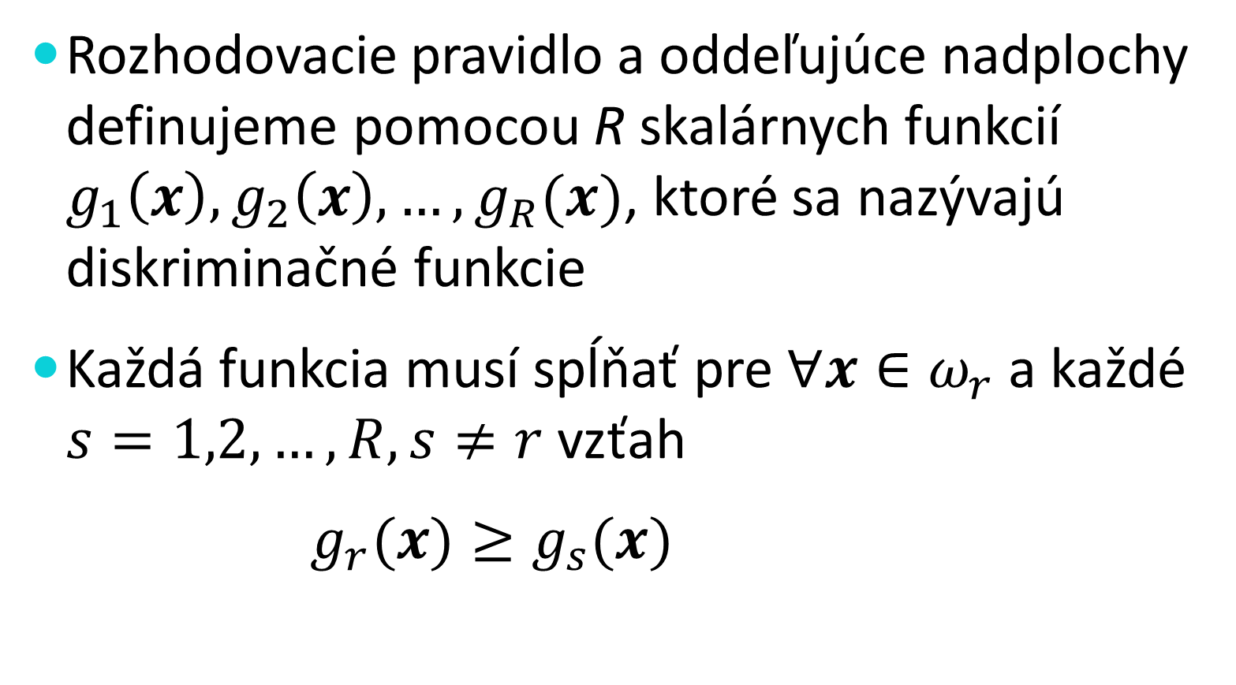
Diskriminačné funkcie
Rozhodovacie pravidlo a oddeľujúce nadplochy definujeme pomocou R skalárnych funkcií $g_{1}\left(x\right), g_{2}\left(x\right), …, g_{R}(x)$, ktoré sa nazývajú diskriminačné funkcie
Každá funkcia musí spĺňať pre $∀x∈ω_{r}$ a každé $s=1,2, …, R, s≠r$ vzťah
$g_{r}(x)≥g_{s}(x)$

Slide 32
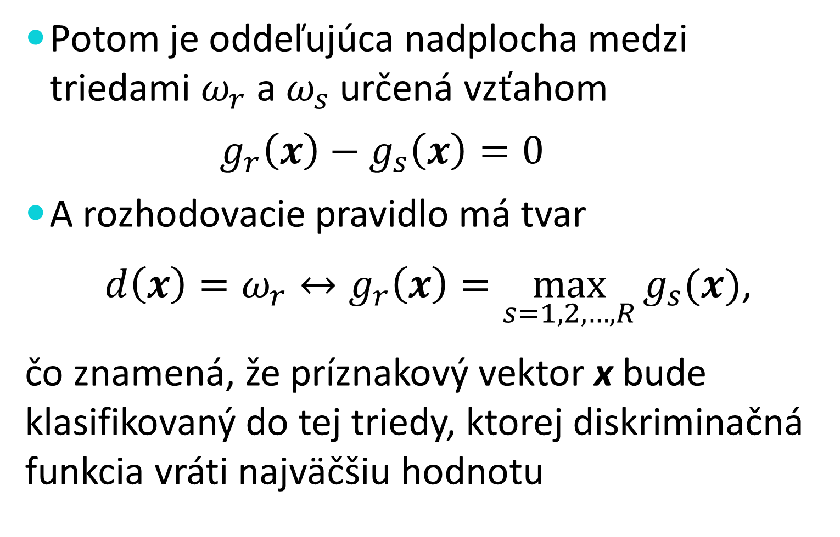
Diskriminačné funkcie II
Potom je oddeľujúca nadplocha medzi triedami $ω_{r}$ a $ω_{s}$ určená vzťahom
$g_{r}\left(x\right)−g_{s}\left(x\right)=0$
A rozhodovacie pravidlo má tvar
$d\left(x\right)=ω_{r}↔g_{r}\left(x\right)=\max_{s=1,2,…,R}{g_{s}(x)}$,
čo znamená, že príznakový vektor x bude klasifikovaný do tej triedy, ktorej diskriminačná funkcia vráti najväčšiu hodnotu

Slide 33
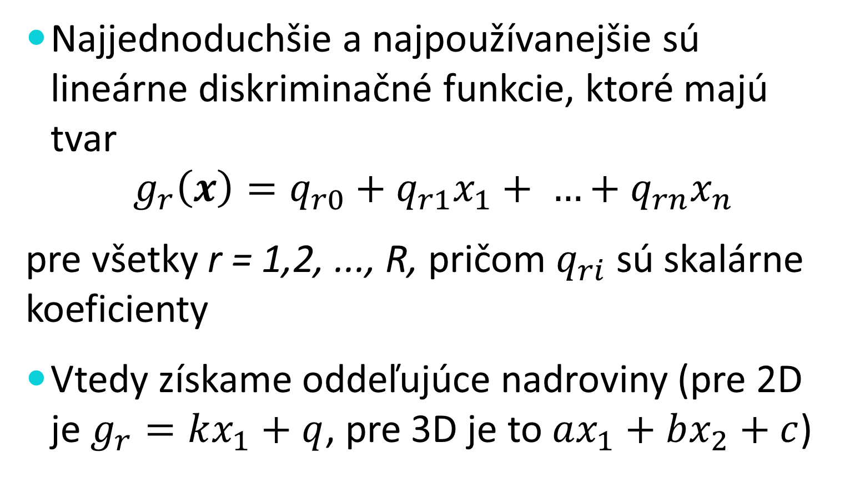
Lineárne diskriminačné funkcie
Najjednoduchšie a najpoužívanejšie sú lineárne diskriminačné funkcie, ktoré majú tvar
$$g_{r}\left(x\right)=q_{r0}+q_{r1}x_{1}+ …+q_{rn}x_{n}$$
pre všetky r = 1,2, ..., R, pričom $q_{ri}$ sú skalárne koeficienty
Vtedy získame oddeľujúce nadroviny (pre 2D je $g_{r}=kx_{1}+q$, pre 3D je to $ax_{1}+bx_{2}+c$)

Slide 34
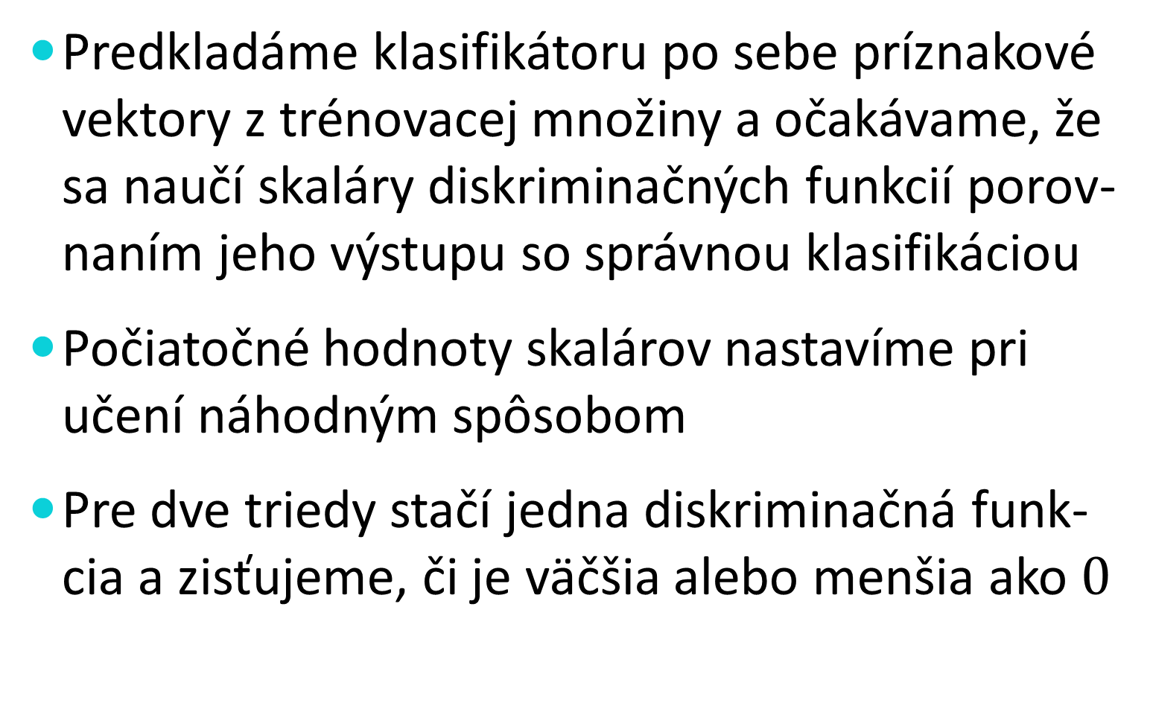
Učenie lineárneho klasifikátora
Predkladáme klasifikátoru po sebe príznakové vektory z trénovacej množiny a očakávame, že sa naučí skaláry diskriminačných funkcií porov-naním jeho výstupu so správnou klasifikáciou
Počiatočné hodnoty skalárov nastavíme pri učení náhodným spôsobom
Pre dve triedy stačí jedna diskriminačná funk-cia a zisťujeme, či je väčšia alebo menšia ako $0$

Slide 35
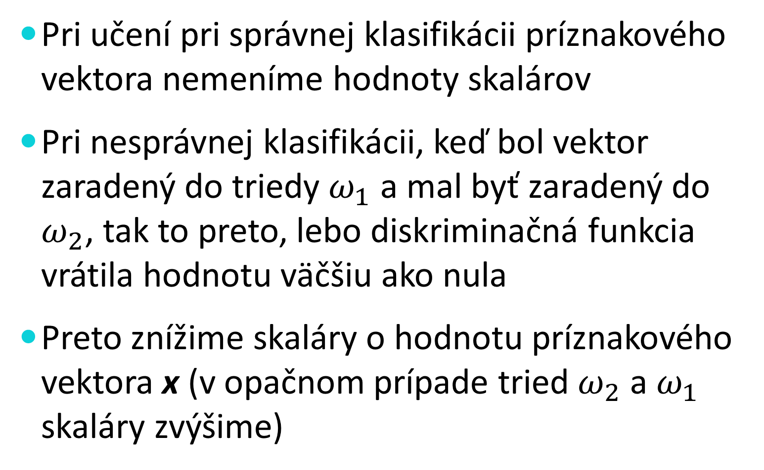
Učenie lineárneho klasifikátora II
Pri učení pri správnej klasifikácii príznakového vektora nemeníme hodnoty skalárov
Pri nesprávnej klasifikácii, keď bol vektor zaradený do triedy $ω_{1}$ a mal byť zaradený do $ω_{2}$, tak to preto, lebo diskriminačná funkcia vrátila hodnotu väčšiu ako nula
Preto znížime skaláry o hodnotu príznakového vektora x (v opačnom prípade tried $ω_{2}$ a $ω_{1}$ skaláry zvýšime)

Slide 36
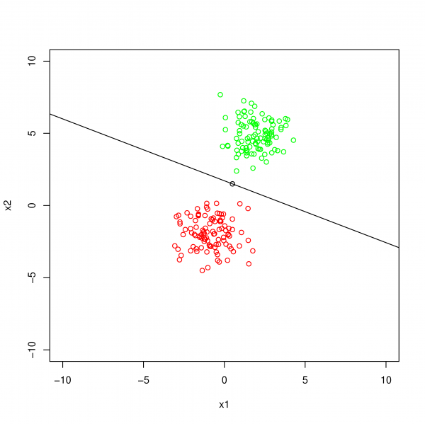
Výsledná nadrovina pre 2 triedy

Slide 37
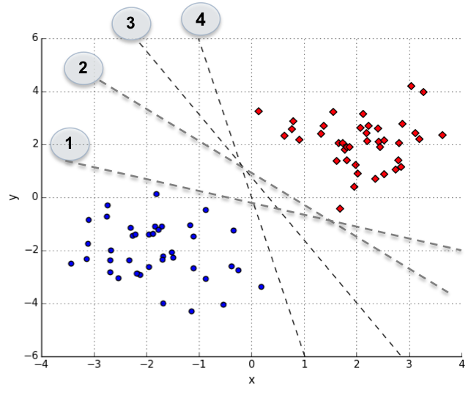
Nejednoznačnosť nadroviny

Slide 38
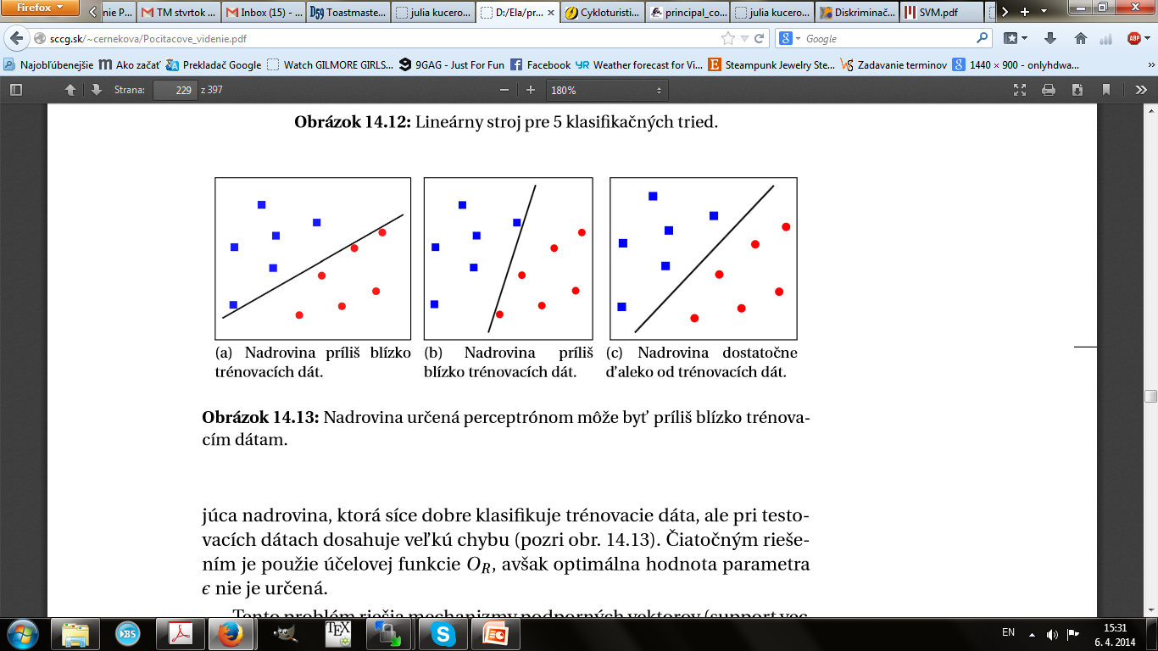
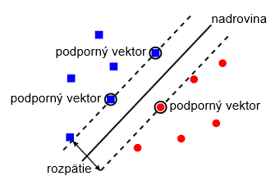
Riešenie nejednoznačnosti - SVM
Support vector machine – umiestňuje oddeľu-júcu nadrovinu tak, aby mala rovnakú vzdiale-nosť od podporných vektorov oboch tried

Slide 39
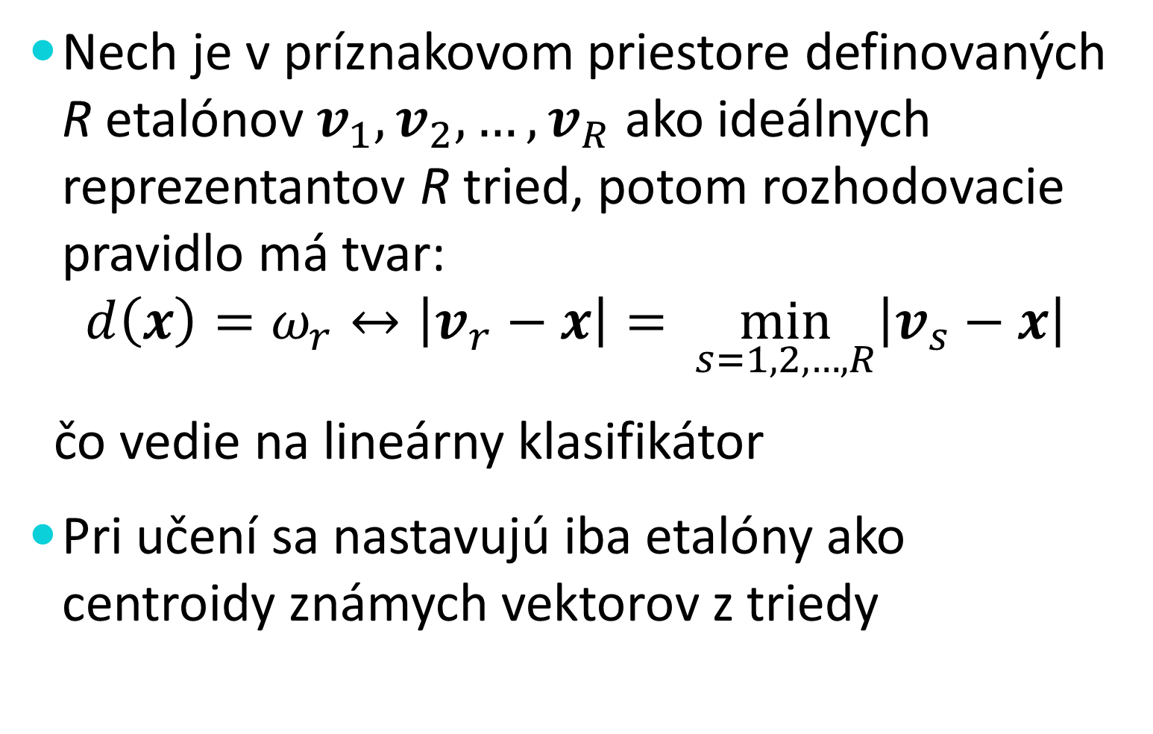
Pravidlo minimálnej vzdialenosti
Nech je v príznakovom priestore definovaných R etalónov $v_{1}, v_{2}, …, v_{R}$ ako ideálnych reprezentantov R tried, potom rozhodovacie pravidlo má tvar:
$$d\left(x\right)=ω_{r}↔\left|v_{r}−x\right|= \min_{s=1,2,…,R}\left|v_{s}−x\right|$$
čo vedie na lineárny klasifikátor
Pri učení sa nastavujú iba etalóny ako centroidy známych vektorov z triedy

Slide 40
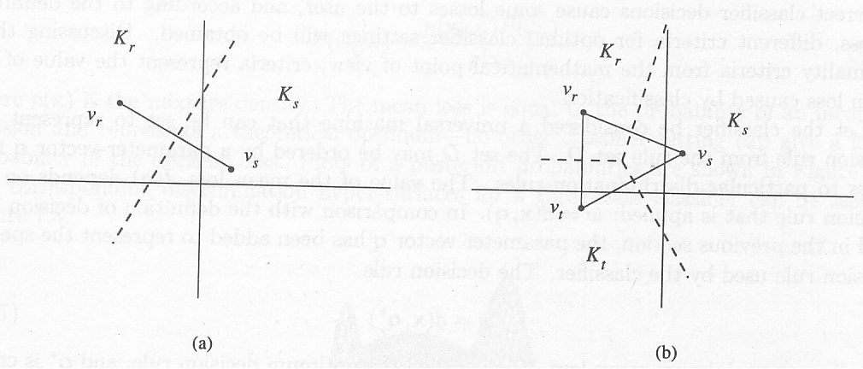
Pravidlo minimálnej vzdialenosti II
Oddeľujúca nadrovina sa určí tak, že rozpoľuje spojnicu dvoch etalónov

Slide 41
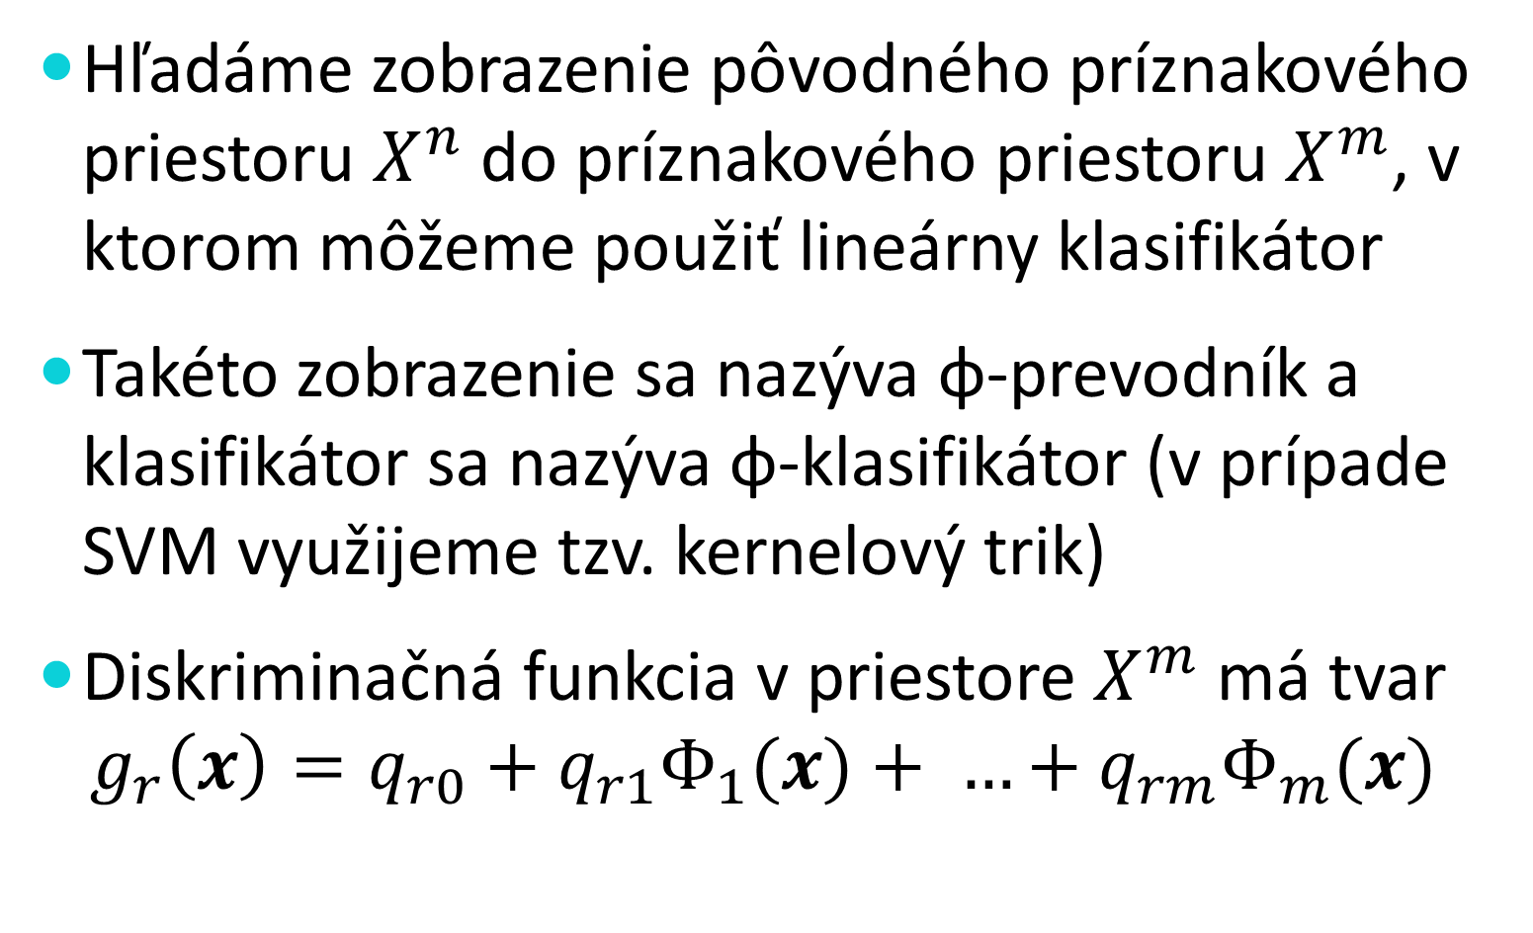
Nelineárny separovateľný prípad
Hľadáme zobrazenie pôvodného príznakového priestoru $X^{n}$ do príznakového priestoru $X^{m}$, v ktorom môžeme použiť lineárny klasifikátor
Takéto zobrazenie sa nazýva φ-prevodník a klasifikátor sa nazýva φ-klasifikátor (v prípade SVM využijeme tzv. kernelový trik)
Diskriminačná funkcia v priestore $X^{m}$má tvar
$$g_{r}\left(x\right)=q_{r0}+q_{r1}Φ_{1}(x)+ …+q_{rm}Φ_{m}(x)$$

Slide 42
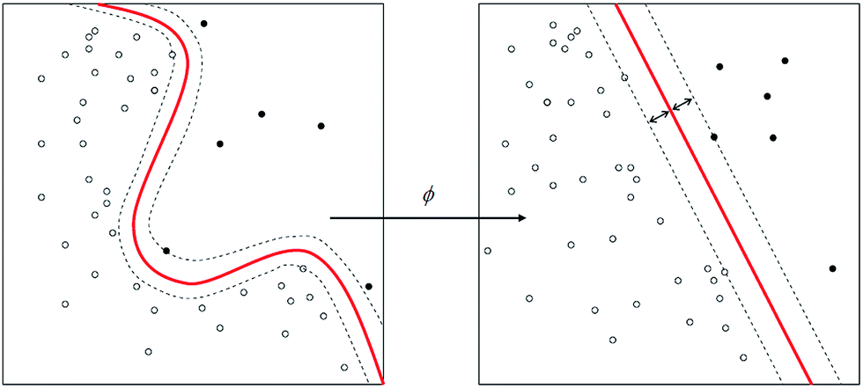
Nelineárny separovateľný prípad

Slide 43
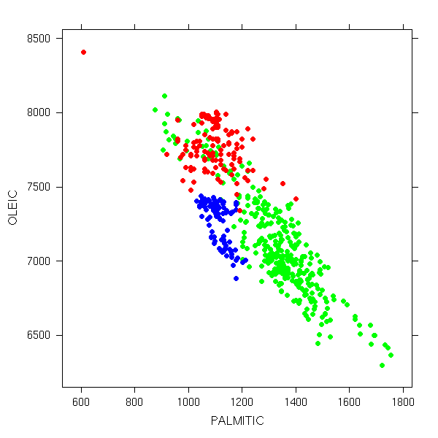
Neseparovateľný prípad
Neexistuje vhodná oddeľujúca nadplocha, lebo triedy sú premiešané

Slide 44
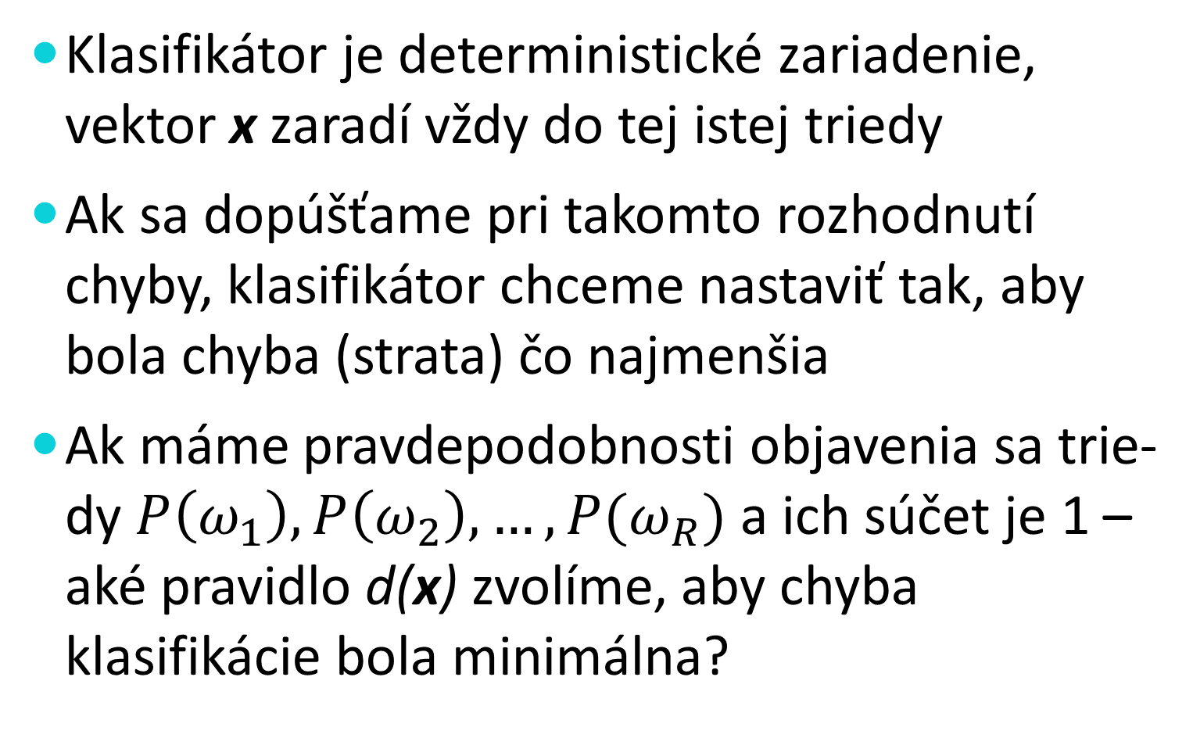
Neseparovateľný prípad II
Klasifikátor je deterministické zariadenie, vektor x zaradí vždy do tej istej triedy
Ak sa dopúšťame pri takomto rozhodnutí chyby, klasifikátor chceme nastaviť tak, aby bola chyba (strata) čo najmenšia
Ak máme pravdepodobnosti objavenia sa trie-dy $P\left(ω_{1}\right), P\left(ω_{2}\right), …, P(ω_{R})$ a ich súčet je 1 – aké pravidlo d(x) zvolíme, aby chyba klasifikácie bola minimálna?

Slide 45
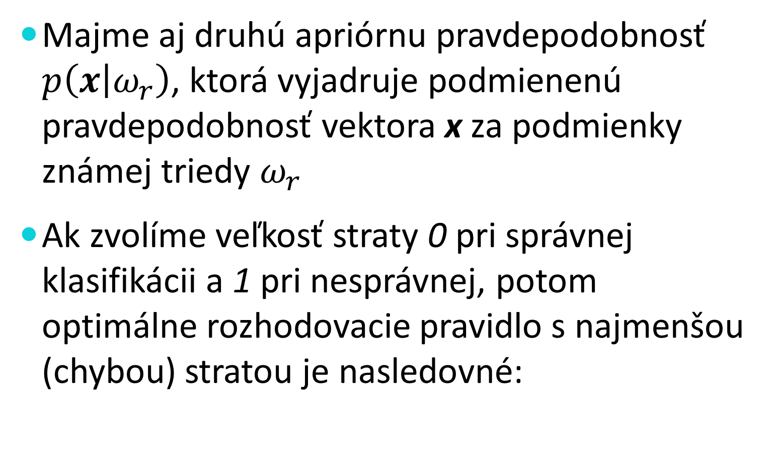
Neseparovateľný prípad III
Majme aj druhú apriórnu pravdepodobnosť $p\left(x | ω_{r}\right)$, ktorá vyjadruje podmienenú pravdepodobnosť vektora x za podmienky známej triedy $ω_{r}$
Ak zvolíme veľkosť straty 0 pri správnej klasifikácii a 1 pri nesprávnej, potom optimálne rozhodovacie pravidlo s najmenšou (chybou) stratou je nasledovné:

Slide 46
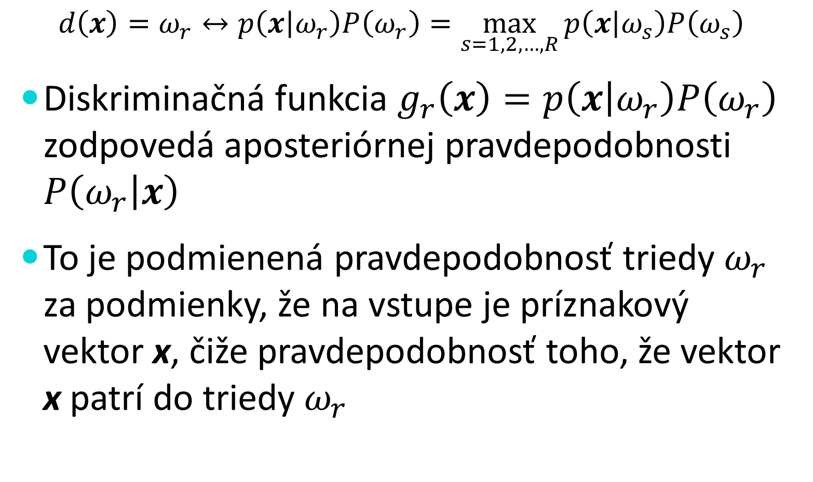
Neseparovateľný prípad IV
$$d\left(x\right)=ω_{r}↔p\left(x | ω_{r}\right)P\left(ω_{r}\right)=\max_{s=1,2,…,R}{p\left(x | ω_{s}\right)P\left(ω_{s}\right)}$$
Diskriminačná funkcia $g_{r}\left(x\right)=p\left(x | ω_{r}\right)P\left(ω_{r}\right)$ zodpovedá aposteriórnej pravdepodobnosti $P\left(ω_{r} | x\right)$
To je podmienená pravdepodobnosť triedy $ω_{r}$ za podmienky, že na vstupe je príznakový vektor x, čiže pravdepodobnosť toho, že vektor x patrí do triedy $ω_{r}$

Slide 47
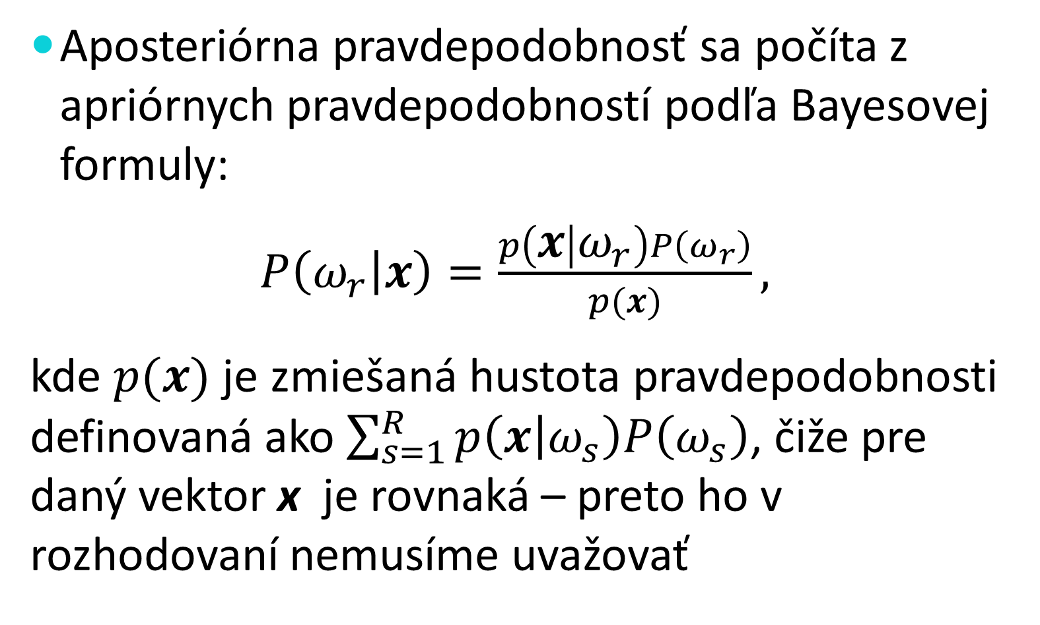
Bayesova formula
Aposteriórna pravdepodobnosť sa počíta z apriórnych pravdepodobností podľa Bayesovej formuly:
$P\left(ω_{r} | x\right)=\frac{p\left(x | ω_{r}\right)P\left(ω_{r}\right)}{p(x)},$
kde $p(x)$ je zmiešaná hustota pravdepodobnosti definovaná ako $\sum_{s=1}^{R}{p\left(x | ω_{s}\right)P\left(ω_{s}\right)}$, čiže pre daný vektor x je rovnaká – preto ho v rozhodovaní nemusíme uvažovať

Slide 48
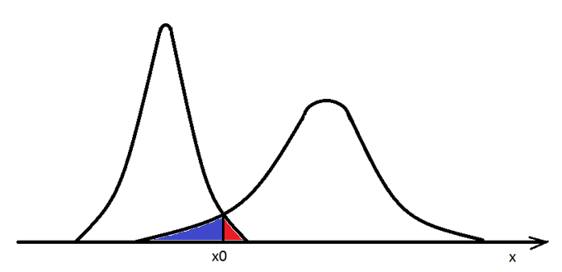
Bayesova formula II
Keďže rozhodujeme na základe najväčšej aposteriórnej pravdepodobnosti, tak pravdepodobnosť chybnej klasifikácie je najmenšia

Slide 49
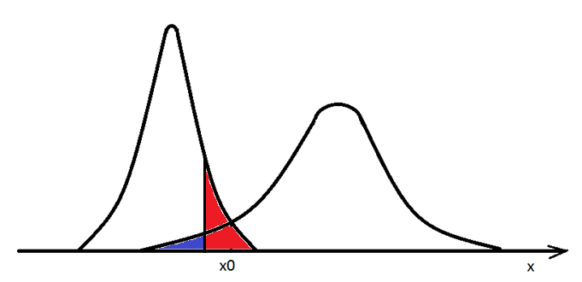
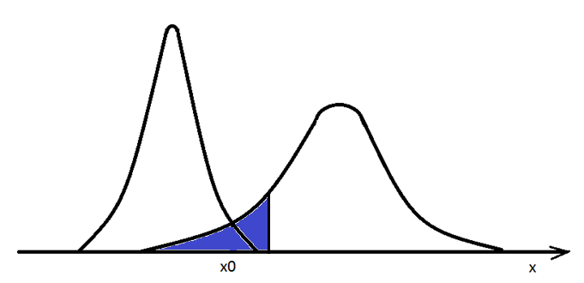
Bayesova formula III

Slide 50
Učenie bayesovského klasifikátora
Pri učení zisťujeme z trénovacej množiny výbe-rové apriórne pravdepodobnosti pre objavenie sa triedy a aj parametre podmienenej pravde-podobnosti, za predpokladu, že poznáme jej typ (napr. že má normálne rozdelenie)
Ak nepoznáme jej typ, tak urobíme predpoklad o nezávislosti jednotlivých príznakov a vtedy ju určíme ako súčin výberových pravdepodob-ností jednotlivých príznakov (naivný Bayes)

Slide 51
Syntaktické rozpoznávanie
Syntaktický popis používame vtedy, ak ide o popis časových priebehov, postupnosť segmentov hranice apod.
Vtedy reláciou medzi primitívami je zreťazenie, čím sa vyjadrí štruktúra oblasti (objektu)
Množina všetkých primitív sa nazýva abeceda. Množina všetkých slov vytvorených z abecedy pre objekty z jednej triedy sa nazýva popisný jazyk

Slide 52
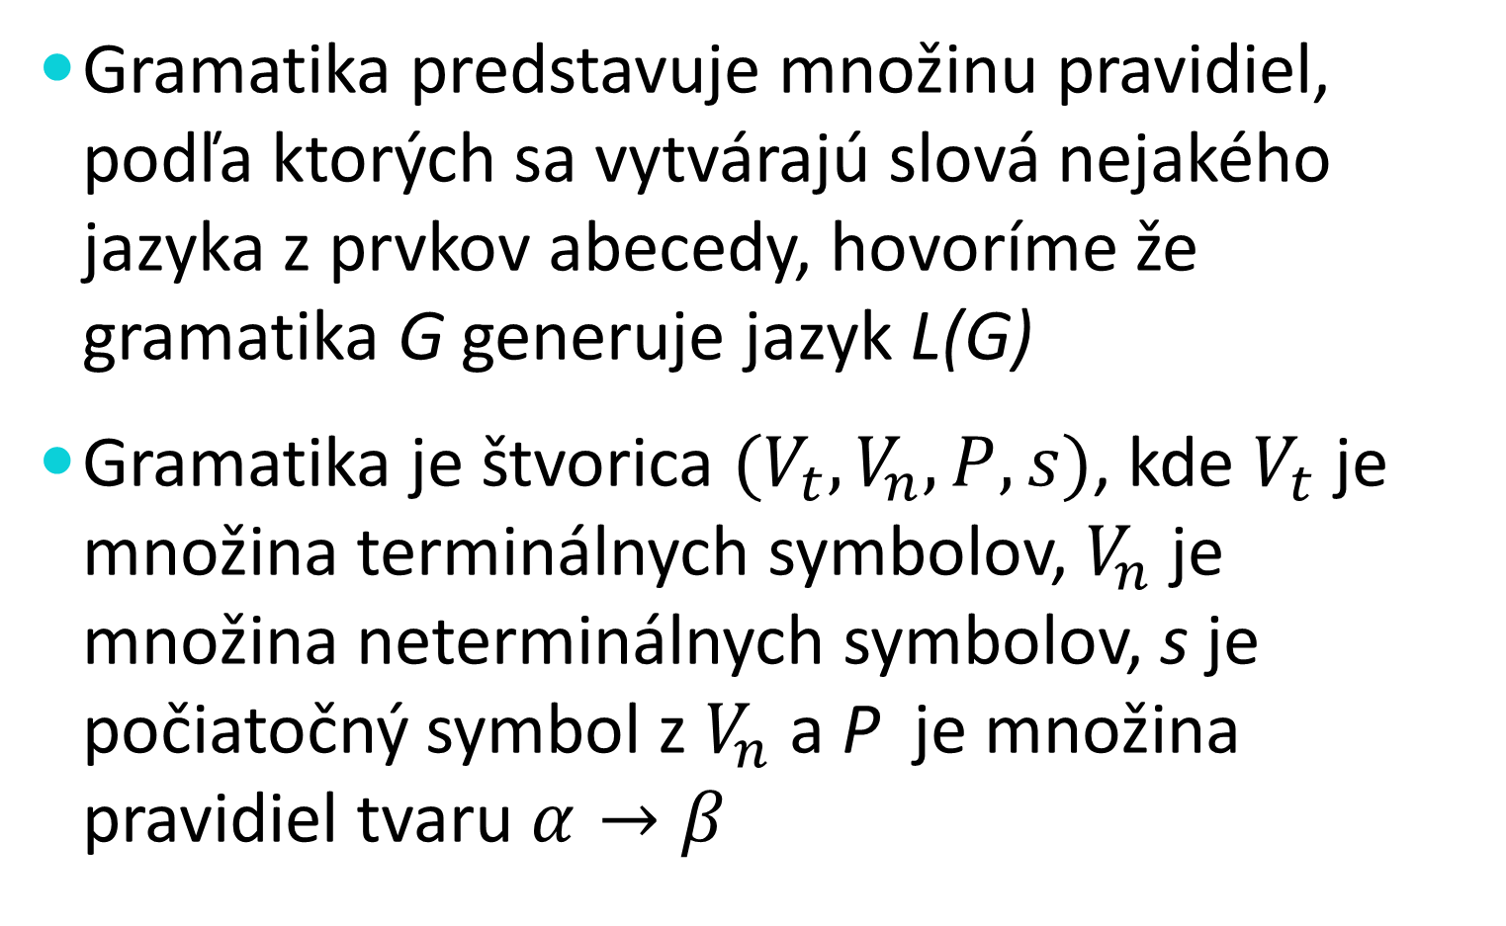
Syntaktické rozpoznávanie II
Gramatika predstavuje množinu pravidiel, podľa ktorých sa vytvárajú slová nejakého jazyka z prvkov abecedy, hovoríme že gramatika G generuje jazyk L(G)
Gramatika je štvorica $(V_{t},V_{n},P,s)$, kde $V_{t}$ je množina terminálnych symbolov, $V_{n}$ je množina neterminálnych symbolov, s je počiatočný symbol z $V_{n}$ a P je množina pravidiel tvaru $α→β$

Slide 53
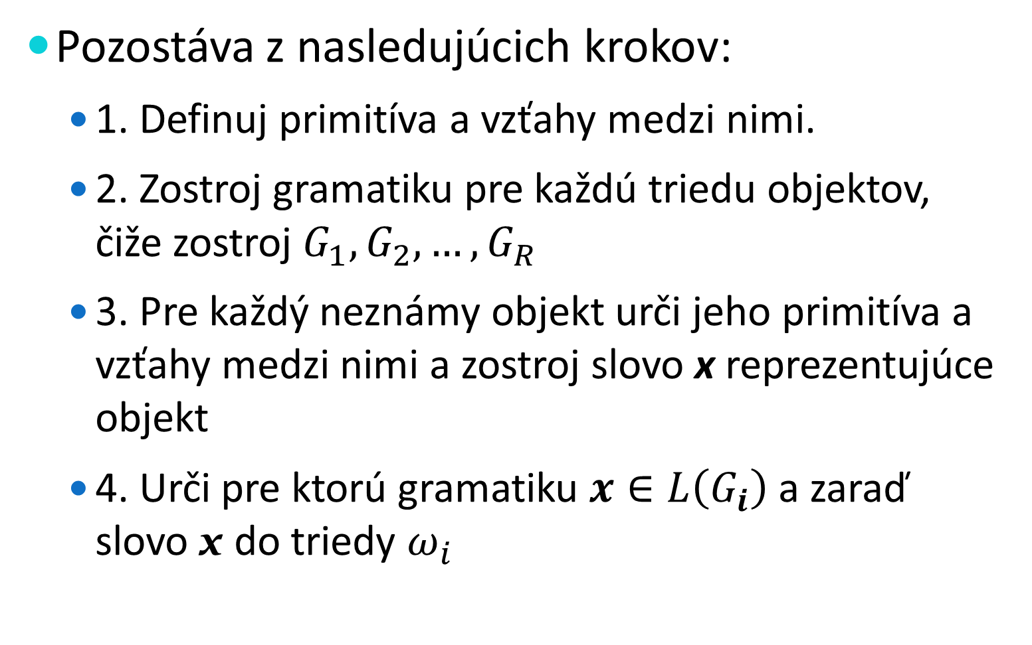
Syntaktické rozpoznávanie III
Pozostáva z nasledujúcich krokov:
  1. Definuj primitíva a vzťahy medzi nimi.
  2. Zostroj gramatiku pre každú triedu objektov, čiže zostroj $G_{1},G_{2}, …, G_{R}$
  3. Pre každý neznámy objekt urči jeho primitíva a vzťahy medzi nimi a zostroj slovo x reprezentujúce objekt
  4. Urči pre ktorú gramatiku $x∈L\left(G_{i}\right)$ a zaraď slovo x do triedy $ω_{i }$

Slide 54
Syntaktické rozpoznávanie IV
Vytvorenie gramatiky v kroku 2 vyžaduje silnú ľudskú interakciu, to je fáza učenia v syntaktickom rozpoznávaní
Predkladáme pozitívne aj negatívne príklady slov a snažíme sa obmedziť generatívnu silu gramatiky
V kroku 4 používame syntaktickú analýzu známu z informatiky

Slide 55
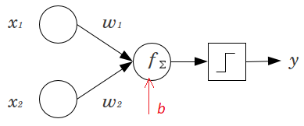
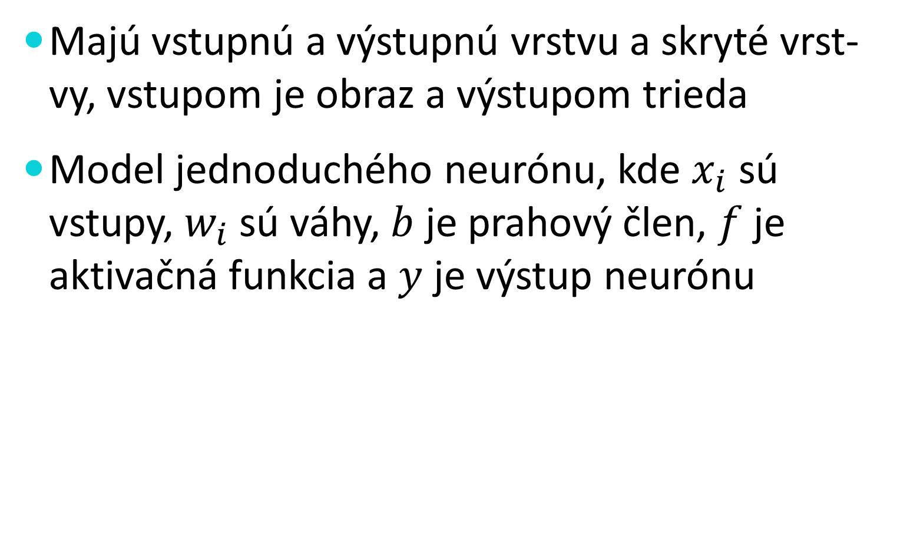
Neurónové siete
Majú vstupnú a výstupnú vrstvu a skryté vrst-vy, vstupom je obraz a výstupom trieda
Model jednoduchého neurónu, kde $x_{i}$ sú vstupy, $w_{i}$ sú váhy, $b$ je prahový člen, $f$ je aktivačná funkcia a $y$ je výstup neurónu

Slide 56
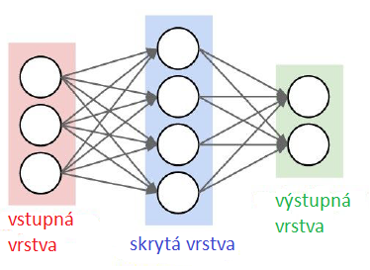
Neurónové siete II
Neuróny sa ukladajú do vrstiev, aby výpočet bol zrozumiteľný – v plne prepojených sieťach je každý neurón prepojený s kaž- dým neurónom predošlej vrstvy

Slide 57
Porovnávanie so vzorom (matching)
Uviedli sme ho ako segmentačnú techniku ale dá sa použiť aj na rozpoznávanie (napr. písmen, číslic, známych vzorov)
Používa sa buď korelácia – v zmysle ako pri segmentácii
Alebo sa použije metóda minimálnej vzdialenosti, kde známe vzory považujeme za etalóny

